Slide 1
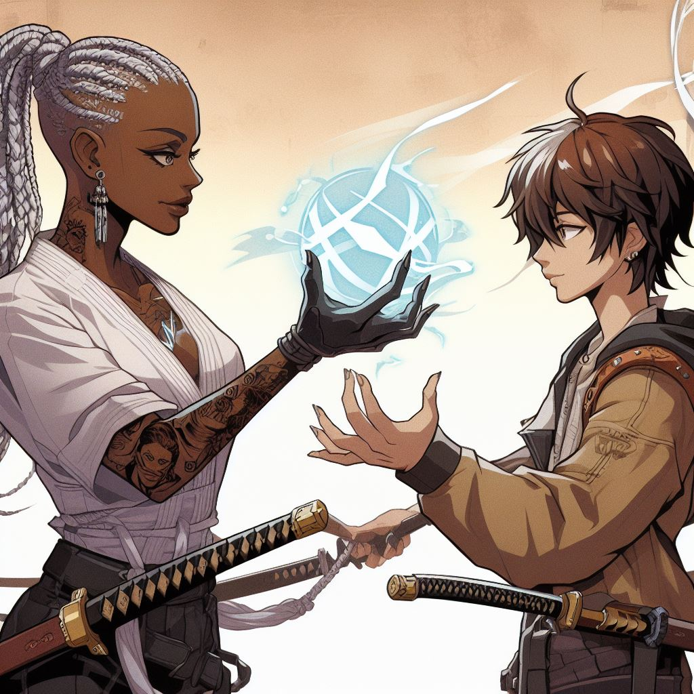

Lucas Adão Ferreira
Meus Primeiros passos com Java

Slide 2
Sumário
A Grande Mestra
O Eclipse
“Hello World”
If,Else e Switch Case
For, While e Do-While
Escrituras Antigas
Uma Equipe
Projeto Final

Slide 3
Capítulo 1
A Grande Mestra

Slide 4
Lucas Adão, ele é nosso herói nesta história fascinante, é um jovem curioso e destemido, ansioso para desvendar os segredos de uma arte mágica. Ele vive em um mundo onde a programação é considerada uma forma de magia, onde algoritmos são encantamentos e código-fonte é a língua dos magos.
Lucas é um aprendiz determinado que embarca em uma jornada em busca do conhecimento mágico de Java. Sua jornada revelará os princípios mágicos por trás dessa arte, transformando-o de um novato em um mestre da programação.
- “Grande dia!! Será que estou fazendo a coisa certa entrando em uma escola de magia?”, disse Lucas.
Lucas passa por diversas aulas até que em fim chega a aula de magia, é ministrada por Elizangela a “Maga No Code”, que só consegue invocar magia através de aparelhos rúnicos.

Slide 5
”Será que ninguém aqui vai me ensinar o que eu estou buscando? Será que foi um erro vim pra cá?”- Disse Lucas
Surge uma figura alta, de óculos que aparenta ser muito experiente, ele tem cabelos pretos e muito crítico, por coincidência seu nome também é Lucas, mas para contextualizar vou chama-lo de Lucas Faustino.
“Essa escola não ensina nada, Low Code, Bubble?? Isso não é Programar!” – Disse Faustino.
“Só estamos no começo, devemos ser resilientes e esperar que os profissionais nos mostrem o caminho!” – Disse Lucas.
Um clima tenso se dissipa, e eles vão para casa ansiosamente esperando a próxima lição de magia no dia seguinte.
Lucas Adão estava a caminho de casa depois de um longo dia de aprendizado na escola mágica de programação.

Slide 6
No entanto, o que ele não esperava era encontrar um monstro gigante bloqueando seu caminho. Com uma fome voraz por código, o monstro rugiu ameaçadoramente.
Lucas lembrou-se de sua recente descoberta da linguagem de programação "Bubble" noCode, uma habilidade que ele dominara recentemente. Com a confiança de um jovem mago, ele murmurou algumas palavras-chave e começou a escrever o código mágico no ar com um gesto rápido de sua mão.
“bubble.sort(monstro);”- Disse Lucas.
Com um último comando, Lucas disse: "Reinicializar monstro" e as bolhas do monstro se reorganizaram em uma forma pacífica e inofensiva.
“Ao menos o bubble está me servindo para algo por enquanto, porém não sei se vai me servir em desafios maiores.”- Disse Lucas.

Slide 7
No dia Seguinte:
“Vocês vão ter aula com a Professora Paula Gonçalo, Elizangela do No Code não está mais com a gente!”- Disse Erinaldo, o coordenador da escola mágica, Figura alta, magra, e com um penteado moicano vermelho, com rosto enrugado aparentando muita experiência em uma magia secreta que nenhum dos alunos conseguiu descobrir até agora.
Entra então uma persona muito descontraída, com alargadores, tatuagens de anime sobre seu corpo, pele escura e um penteado muito irado, low fade com tranças. Fazer magia parecia muito fácil para ela.
“Então turma, esqueçam esse lero lero de low code, fluxograma, agora vocês vão aprender a fazer magia de verdade”-Disse Paula.
Todos os alunos ficaram muito empolgados!
Demos seguimento ao campo mágico, e pegamos uma espada que se chamava Eclipse!

Slide 8
Capítulo 2
O Eclipse

Slide 9
“Então turma, agora que estão empunhando o “Eclipse” vou contar para vocês tudo sobre as IDE’S, espadas mágicas que vão auxiliar você nessa jornada de conhecimento sobre Java, magia tão poderosa a ponto de te transformar um mestre em programação depois da sua compreensão”- Disse Paula.
Os alunos ouviram atentamente e ansiosamente esperaram as próximas palavras da tutora.
“Muito bem, essa arma é essencial para vocês, se preferirem podem usar a NetBeans também, porém eu prefiro usar Eclipse, é muito mais estilosa! Porém vocês precisam saber de uma coisa, não usem a intelijj sem ter proficiência na magia Java, Ela costuma apagar a memória de magos que não desempenham tanto poder sobre a magia, provavelmente vocês esqueceriam todos os feitiços básicos usando essa lâmina”.
Os alunos aprenderam a conjurar todas as 3 ferramentas.

Slide 10
Lucas saca o Eclipse.
“Então turma, nossa primeira magia vai ser um encantamento mágico, para utilizar essa magia você precisa criar um contexto, então você deve recitar:
Public static void main[String(args)]{
}
Antes de qualquer feitiço, com prática isso vai se tornar natural para vocês, e o primeiro feitiço após recitar esse trecho de código que vou ensinar para vocês é:
System.out.println(“Hello World”);
Com isso vocês vão poder encantar o eclipse com qualquer tipo de elemento ou magia”-Disse Paula.
Todos os alunos utilizam o feitiço para encantar o Eclipse.

Slide 12
Capítulo 3
“Hello World”

Slide 13
Capítulo 4
If, Else e Switch Case

Slide 14
Capítulo 5
For, While e Do-While

Slide 15
Capítulo 6
Escrituras Antigas

Slide 16
Capítulo 7
Uma Equipe

Slide 17
Capítulo 8
Projeto Final

